Slide 1


Desarrollo de protocolo para ensayos funcionales en cardiodesfibriladores en uso
Defensa de PFT para Tecnólogo en Ingeniería Biomédica
Nombre: Emiliano Alvarez
Tutor: Gabriel Maximiliano Leikan

Slide 2
Tabla de contenidos
Problemática identificada.
Cardiodesfibriladores.
Patologías relacionadas a la actividad cardíaca.
Normativas.
Equipo analizador de cardiodesfibriladores Impulse 7000D.
Tratamiento de los datos y obtención de los resultados de medición.
Resultados - Protocolo, Registro Operativo y Software para carga y análisis de datos.
Conclusiones.

Slide 3
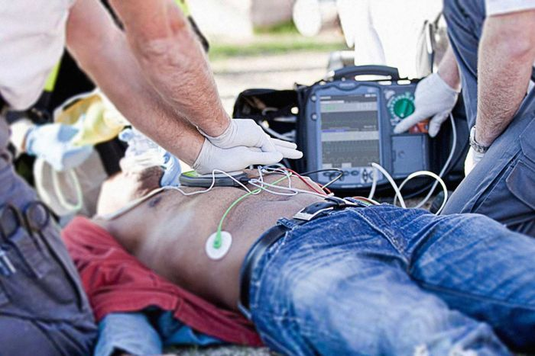

Problemática
Se hace MUY necesario comprobar periódicamente el funcionamiento de equipos electromédicos en la etapa post-mercado, esto con el fin minimizar los riesgos en la vida de los pacientes.
Protocolo!!!

Slide 4
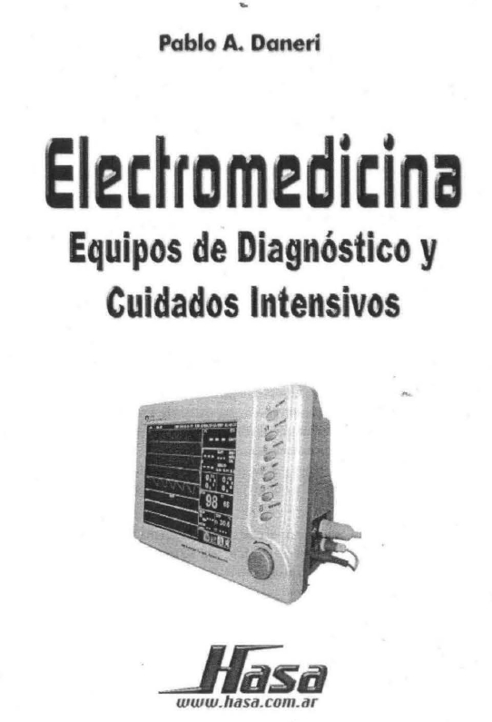
Cardiodesfibrilador
“Equipo electromédico encargado de entregar una energía capaz de despolarizar masivamente las fibras del corazón.”

Slide 5
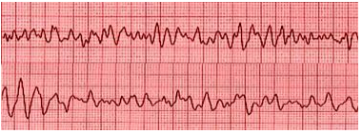
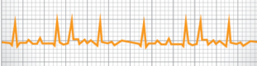

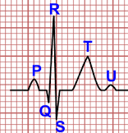
Patologías reversibles por un cardiodesfibrilador
Fibrilación Auricular
Fibrilación Ventricular
Cardioversión

Slide 6
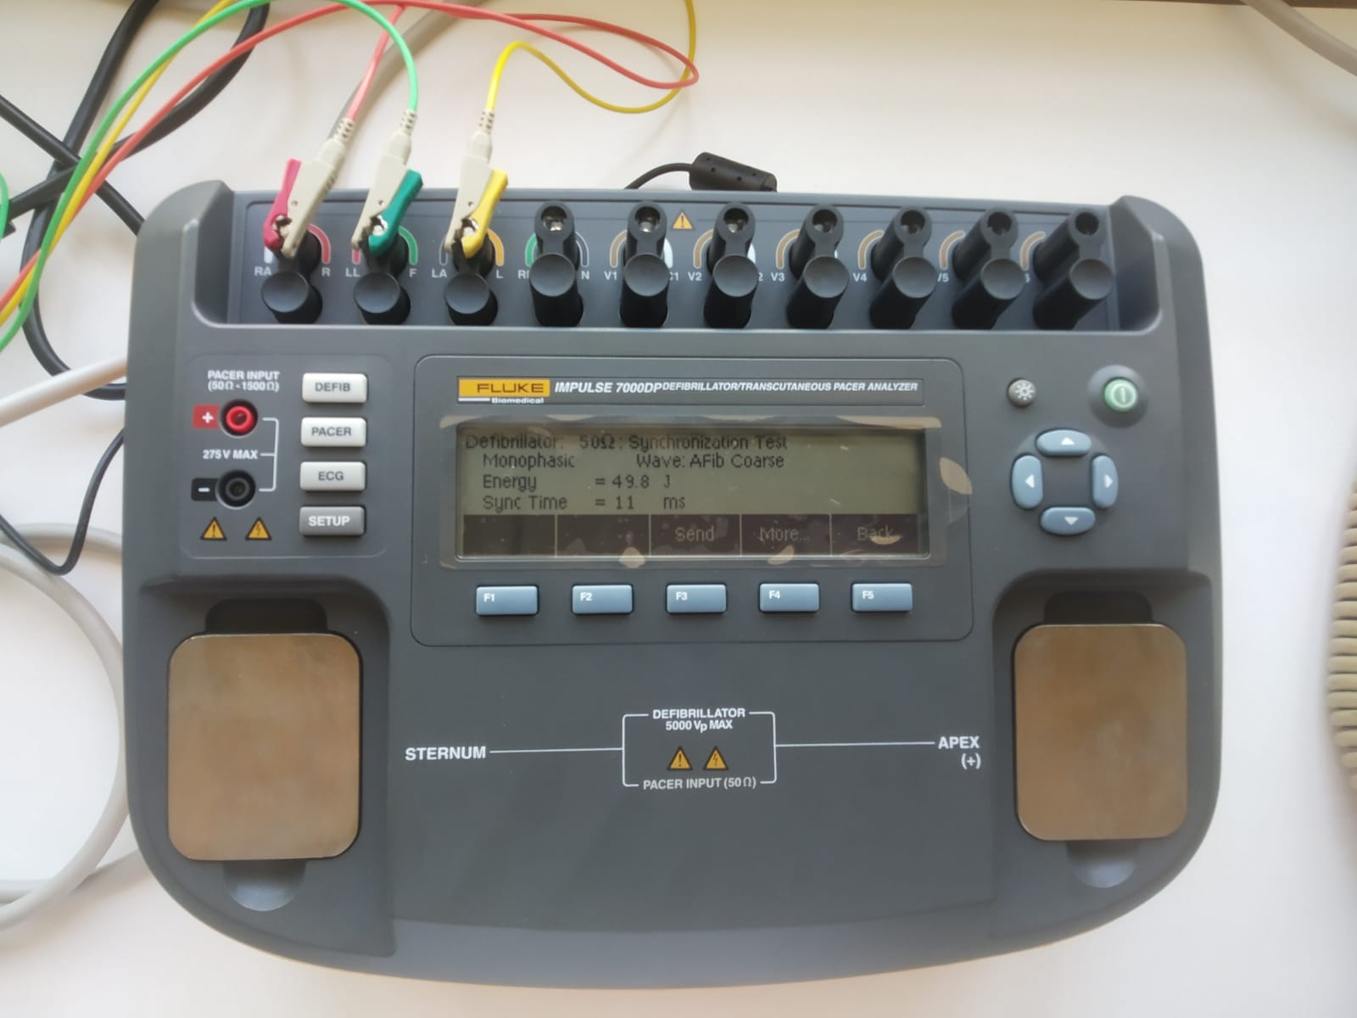
Equipo Analizador para Cardiodesfibriladores Impulse 7000D de Fluke Biomedical

Slide 7

Normativa
UNE-EN 60601-2-4:2011: Norma específica para desfibriladores cardíacos y su actualización A1:2019
UNE-EN 62353: Ensayos recurrentes y ensayos después de reparación del equipo electromédico

Slide 8
Atributos a comprobar extraídos de la norma específica
Atributo | Unidad | Límite por norma
Tiempo de carga | Segundos (s) | 15
Tiempo de sincronismo | Milisegundos (ms) | 60
Energía descargada | Joules (J) | ± 3 J o ± 15 %

Slide 9



Identificación de las fuentes de incertidumbre
Fuentes de incertidumbre:
Incertidumbre por calibración del equipo analizador
Incertidumbre por resolución del equipo analizador
Incertidumbre por repetibilidad

Slide 10


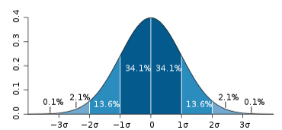


Tratamiento de los Datos y Obtención del Resultado
1. Cálculo de la Incertidumbre Combinada
3. Cálculo de la Incertidumbre Expandida
2. Uso del factor t Student
¡Únicamente tomaremos 6 muestras!
4. Resultado de medición
Menor estrés para el EA
Menor estrés para el EBE
Menor tiempo para realizar los ensayos

Slide 11
Secciones necesarias para el protocolo
Sobre el cardiodesfibrilador y el equipo analizador Impulse 7000D
Metodología para los ensayos funcionales
Tratamiento de los datos y obtención de los resultados
Evaluación de la conformidad de los resultados según la normativa

Slide 12
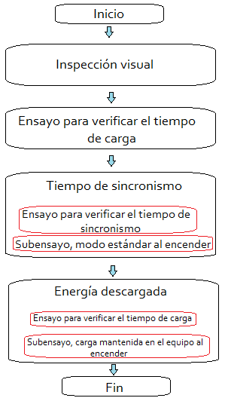
Resultados - Protocolo de Ensayos Funcionales
Introducción
Objetivos
Definiciones
Descripción
Herramientas, instrumentos e insumos utilizados
Esquema del setup
Configuración del analizador
Registro Operativo
Ensayos
Cálculo de la incertidumbre y expresión de los resultados
Condiciones para la evaluación de la
conformidad de cada parámetro

Slide 13

Resultados - Registro Operativo
Planilla en Excel a ser llenada antes, durante y luego de la realización de los ensayos funcionales en el cardiodesfibrilador en uso.
Datos pre-ensayo
Datos obtenidos durante los ensayos
Tratamiento de los datos y conformidad de los atributos

Slide 14

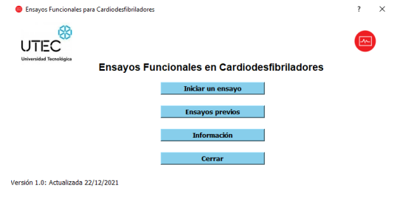

Resultados - Software de Carga y Análisis de Datos
Con el fin de agilizar y facilitar al técnico el tratamiento de los datos, además de la evaluación de conformidad se desarrolló una Interfaz Gráfica en Python.

Slide 15
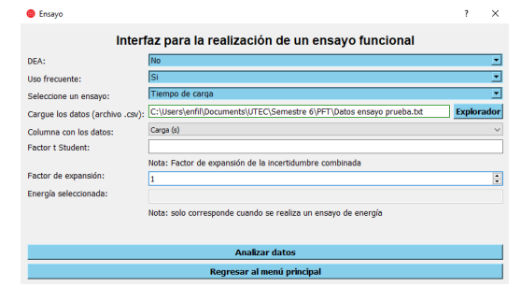
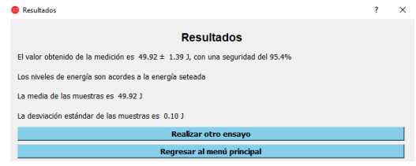

Slide 16
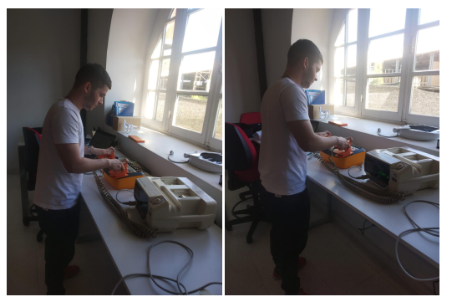
Resultados - Validación del protocolo

Slide 17
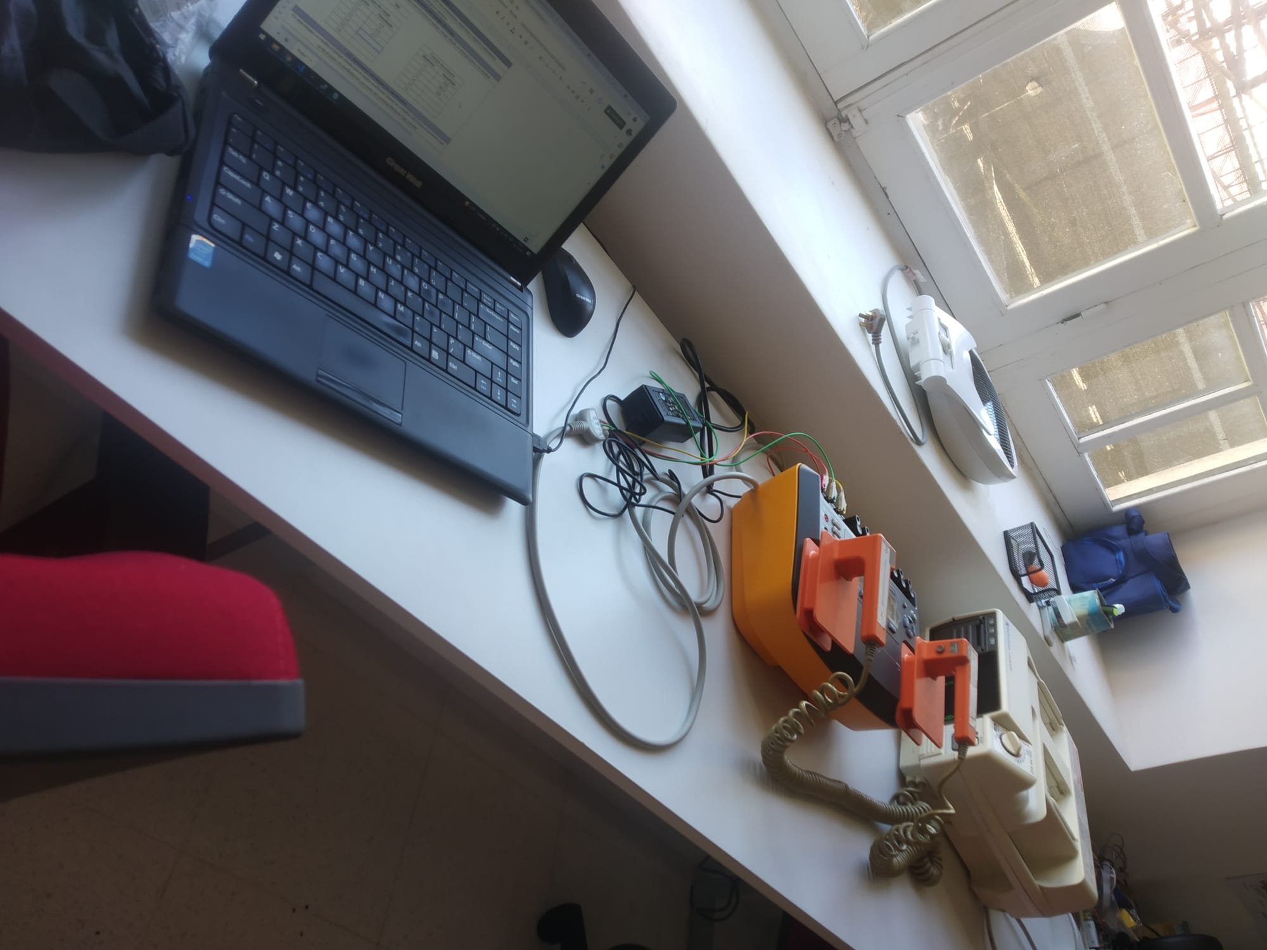
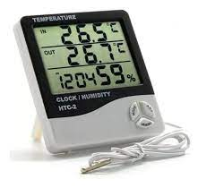
Termohigrómetro

Slide 18
Conclusiones
Se desarrolló un Protocolo para Ensayos Funcionales en Cardiodesfibriladores.
Se desarrolló un Registro Operativo, el cual es una planilla para datos en Excel.
Se desarrolló un Software para la carga y análisis de datos proveniente de los ensayos funcionales.
Se validó el Protocolo de Ensayos Funcionales en conjunto con las herramientas desarrolladas en paralelo a este, comprobando su efectividad al momento de comprobar la conformidad de un cardiodesfibrilador en uso.
Se cumplió con el cronograma propuesto en el Anteproyecto.

Slide 19
¡Muchas gracias por su atención!
¿Alguna pregunta?

Slide 20

Agradecimientos
Profesores
Coordinadores
Amigos
Familia
A mi tutor Gabriel Maximiliano Leikan
Al tribunal de evaluación

Slide 21
Referencias a figuras (en orden de aparición)
Protocolo tic verde
https://sp.depositphotos.com/stock-photos/lápiz-de-lista-verde.html
Cardiodesfibrilador en uso
https://www.abc.net.au/news/2018-11-26/defibrillators-pulled-from-the-market-still-in-use-in-australia/10547330?nw=0&r=HtmlFragment
Fibrilación auricular
https://www.my-ekg.com/generalidades-ekg/ondas-electrocardiograma.html

Slide 22
Fibrilación ventricular
https://www.icba.com.ar/pacientes/educacion-para-pacientes/enciclopedia/fibrilacion-ventricular
Imagen Libro normativa
http://inspreg3.blogspot.com/p/normativa-frecuente.html
Distribución normal
https://es.wikipedia.org/wiki/Distribución_normal
Termohigrómetro
https://growshopdelpaso.com/producto/termohidrometro/

Slide 23
Deadpool
https://www.elcolombiano.com/blogs/diablog/deadpool-tendra-tercera-parte/11557

